Slide 1
Generative Adversarial Nets
基于DCGAN的动漫人物头像生成

Slide 2
GAN背景
近年来，基于数据而习得“特征”的深度学习技术受到狂热追捧，而其中GAN模型训练方法更加具有激进意味：它生成数据本身。
GAN是“生成对抗网络”（Generative Adversarial Networks）的简称，由2014年还在蒙特利尔读博士的Ian Goodfellow引入深度学习领域。2014 年 6 月，Ian Goodfellow 等学者发表了论文《Generative Adversarial Nets》，题目即“生成对抗网络”，这标志着 GANs 的诞生。2016年，GAN热潮席卷AI领域顶级会议，从ICLR到NIPS，大量高质量论文被发表和探讨。Yann LeCun曾评价GAN是“20年来机器学习领域最酷的想法”。

Slide 3
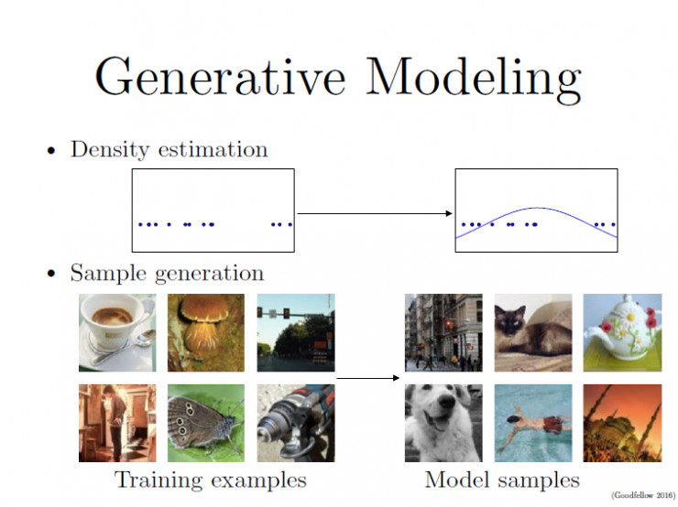
什么是GANs?
GANs的方法，就是让两个网络相互竞争“玩一个游戏”。
其中一个叫做生成器网络（ Generator Network），它不断捕捉训练库里真实图片的概率分布，将输入的随机噪声（Random Noise）转变成新的样本（也就是假数据）。
另一个叫做判别器网络（Discriminator Network），它可以同时观察真实和假造的数据，判断这个数据到底是不是真的。

Slide 4
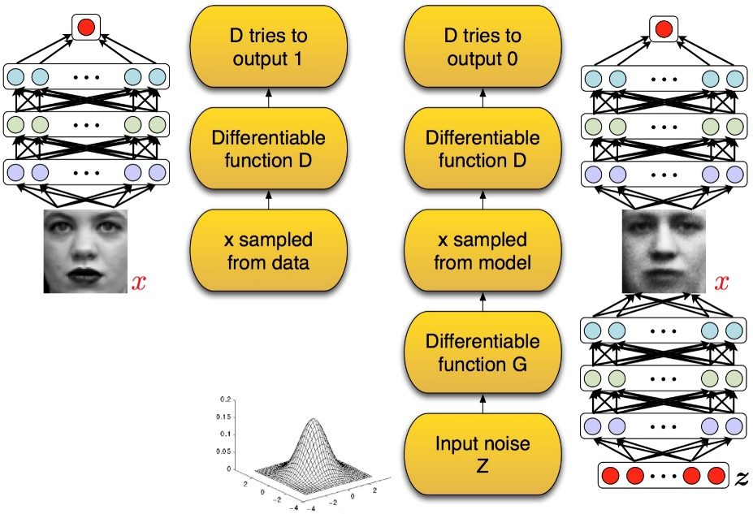
Z是噪声，也就是G的输入，可以是高斯噪声，一般为均匀噪声；
经过G之后生成 fake image ——G(z),
然后将G(z)和X作为D的输入，最后的D的输出表示该数据为real的可能性，该值范围0-1。

Slide 5

二元极小极大博弈
这是关于判别网络D和生成网络G的价值函数（Value Function），训练网络D使得最大概率地分对训练样本的标签（最大化log D(x)），训练网络G最小化log(1 – D(G(z)))，即最大化D的损失。训练过程中固定一方，更新另一个网络的参数，交替迭代，使得对方的错误最大化，最终，G 能估测出样本数据的分布。生成模型G隐式地定义了一个概率分布Pg，我们希望Pg 收敛到数据真实分布Pdata。论文证明了这个极小化极大博弈当且仅当Pg = Pdata时存在最优解，即达到纳什均衡，此时生成模型G恢复了训练数据的分布，判别模型D的准确率等于50%。

Slide 6
对抗网络之劣
缺点的话，就是很难稳定训练。DCGAN的一个contribution就是提高了原始论文Gans的稳定性。
Gans的训练的目标并不和传统的神经网络算法目标类似，去最小化loss，
GoodFellow的论文证明了Gans 全局最小点的充分必要条件是:
Pg = Pdata
在训练过程中，pg不断地接近pdata,是收敛的判断标准。
G和D是一个对抗的过程，而这个对抗是，G不断的学习，D也不断的学习，而且需要保证两者学习速率基本一致，也就是都能不断的从对方那里学习到“知识”来提升自己。否则，就是这两者哪一个学习的过快，或过慢，以至于双方的实力不再均衡，就会导致实力差的那一方的“loss”不再能“下降”，也就不在学到“知识”。一般的对抗模型中的G和D的网络框架大小基本上是相似(可能存在较小的差异)，而且，训练的过程就是先训练G一次，再训练D一次，这也是为了稳定训练的一个保证。当然这并不能完全稳定训练，所以，对抗网络的稳定训练，依然是一个研究的热点和方向。

Slide 7
DCGAN
DCGAN，Deep Convolutional Generative Adversarial Networks是生成对抗网络（Generative Adversarial Networks）的一种延伸，将卷积网络引入到生成式模型当中来做无监督的训练，利用卷积网络强大的特征提取能力来提高生成网络的学习效果。
相较有监督学习，CNN在无监督学习上的进展缓慢。本文结合CNN在有监督学习的成功和无监督学习，提出一类被称为“深度卷积生成对抗网络（DCGANs）”使用生成模型和判别模型，从物体物件到场景图像，学习到一种层次的表征。最后，使用学习到的特征实现新任务——阐明它们可以用于生成图像的表征。
无监督地学习表征，用于有监督学习。
通过GAN构建表征，然后重用部分生成模型、判别模型作为有监督学习的特征提取器。
GAN是“最大似然方法”的一个有吸引力的替代方法。
对于表征学习，无需启发式损失函数是有吸引力的。

Slide 8
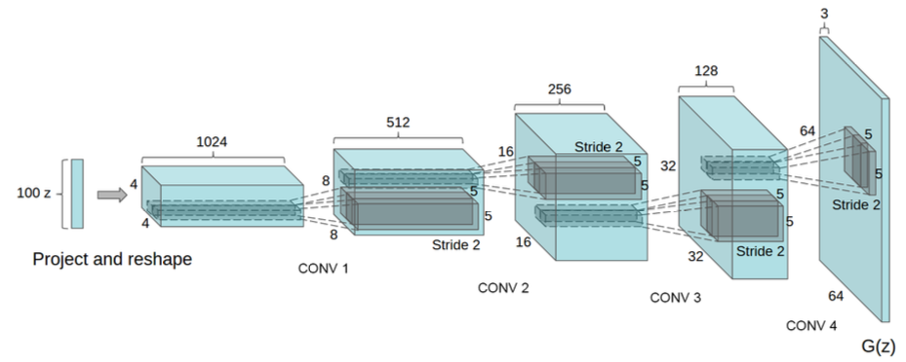
DCGAN Architecture
G(z)(从100z 到 64x64x3)
1. Project and reshape: 100z(100维的初始噪音向量)(通过一个全连接层--> 16384 --reshape -->变成适合卷积的形式4x4x1024)
2. deconv(反卷积) 4x4x1024(C1) --> 8x8x512(C2) --> 16x16x256(C3) --> 32x32x128(C4) --> 64x64x3 (deconv 5x5 stride2)

Slide 9
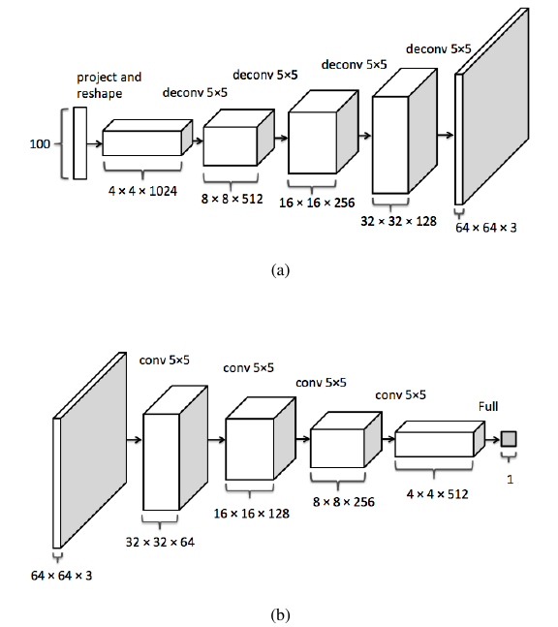
DCGAN Architecture

Slide 10
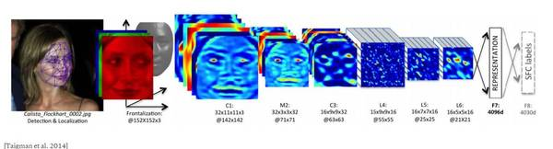
DCGAN的形象化表达
卷积神经网络的原理是用一个叫做 convolutinoal filter的东西把图片过滤（转化）成各种样式（就好像美图软件里面的滤镜效果）。很多这样的滤镜就可以把图片变成很多种样式。我们假设这些样式是原图片各种不同的特征表达（比如，黑白滤镜可以把图片变黑白，让你可以看出更多彩色世界里关注不到的重点；边缘虚化滤镜是把图片虚化，你也许又能看到不同的端倪。一层层这样跑下去，你就会得到原图片的各种非常详尽的特征表达。
所以两者的比较就是：在每一个滤镜层，CNN是把大图片的重要特征提取出来，一步一步地减小图片尺寸。
而DCGAN是把小图片（小数组）的特征放大，并排列成新图片。这里，作为DCGAN的输入的最初的那组小数据就是我们刚刚讲的噪声数据。

Slide 11
模型结构的变化
1. 将pooling 用 convolutions替代，其中，在discriminator上用strided convolutions替代，在generator上用fractional-strided convolutions替代。
2. 在generator和discriminator上都使用batchnorm。
解决因糟糕的初始化引起的训练问题，使得梯度能传播更深层次。
Batch Normalization证明了生成模型初始化的重要性，避免生成模型崩溃：生成的所有样本都在一个点上（样本相同），这是训练GANs经常遇到的失败现象。直接将BN应用到所有层会导致样本震荡和模型不稳定，通过在generator输出层和discriminator输入层不采用BN可以防止这种现象。
3. 移除全连接层
global pooling增加了模型的稳定性，但伤害了收敛速度。
4.在generator的除了输出层外的所有层使用ReLU，输出层采用tanh。
在discriminator的所有层上使用LeakyReLU。

Slide 12
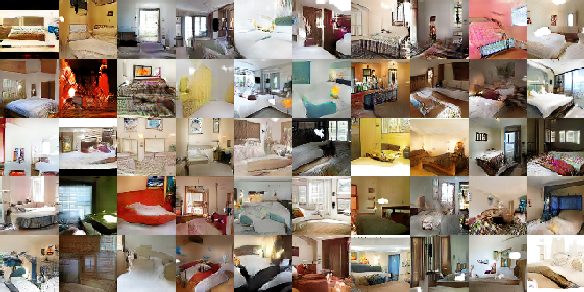
DCGAN in Tensorflow
在LSUN卧室数据集上训练DCGAN，生成的图像非常逼真：

Slide 13
THANKS

